Slide 1
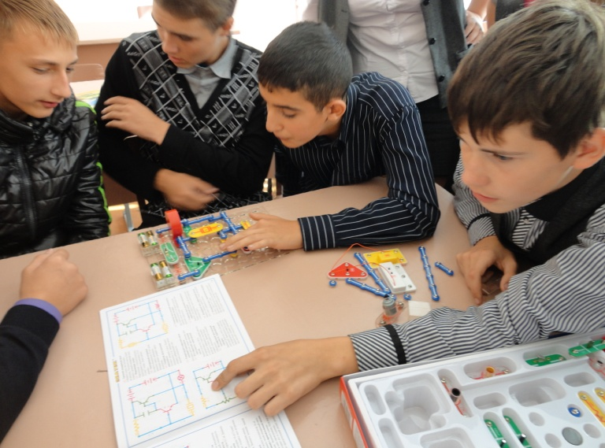
жук л. в., преподаватель гпоу нтстисо
Элективные курсы как одна из современных форм профессиональной ориентации молодежи

Slide 2
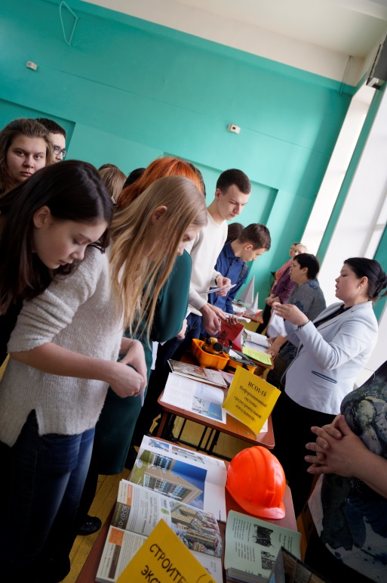
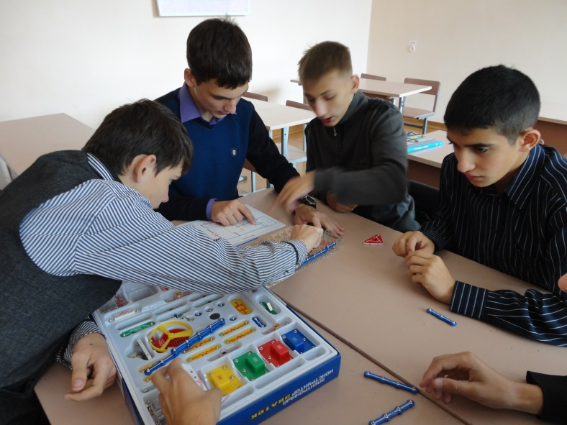
Направления профориентации школьников
Дни открытых дверей
Проведение мастер – классов
Элективные курсы

Slide 3
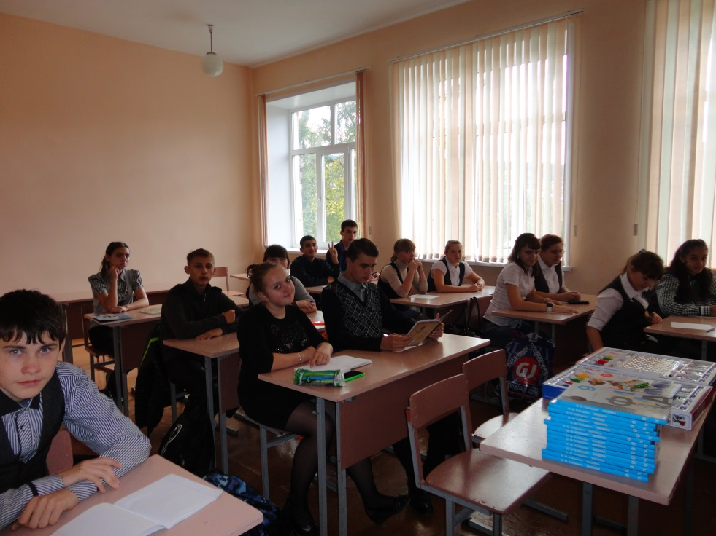
Элективные курсы – это курсы, направленность которых школьник выбирает самостоятельно.

Slide 4
Задачи курса
образовательные | развивающие | воспитательные
- развитие умения собирать электрические цепи; - формирование основных навыков чтения электрических схем; - формирование навыков работы с электроизмерительными приборами. | - развитие образного и логического мышления; - развитие навыков самостоятельной работы; - развитие творческого потенциала обучающихся. | - формирование умения работать в команде; - воспитание культуры трудовой деятельности; - развитие интереса к специальностям технического профиля.

Slide 5
Выполнение практических работ
№ | Практическая работа | делал с преподавателем | делал при незначительном участии преподавателя | делал самостоятельно
1 | Сборка простейших электрических цепей | 5 | 8 | 2
2 | Сборка цепей по схемам | 7 | 7 | 1
3 | Изображение схемы электрической цепи | 6 | 7 | 2
4 | Сборка простейших электроприборов | 6 | 8 | 1
5 | Сборка сигнализаций, реагирующих на звук | 5 | 7 | 3
6 | Сборка сигнализаций, реагирующих на свет | 4 | 8 | 3
7 | Сборка сигнализаций, реагирующих на шум | 3 | 7 | 5
8 | Сборка сигнализаций, реагирующих на дым | 3 | 5 | 7
9 | Сборка и принцип работы электрической схемы | 2 | 3 | 10

Slide 6
Предполагаемые результаты обучения
Обучающиеся должны знать:
- понятия постоянного и переменного тока;
- закон Ома для участка цепи и закономерности параллельного и последовательного соединения элементов;
- разнообразие условных обозначений на схемах для элементов управления и защиты;
- элементы бытовых электрических цепей, особенности их соединения;
- правила техники безопасности при работе с электрическим током;
- применение и принцип работы основных электротехнических устройств.
Должны уметь:
- читать электрические схемы;
- собирать простейшие электрические схемы, в том числе сигнализации;
- анализировать электрические схемы, находить обрывы и неполадки;
- выбирать нужные элементы для сборки цепей;
- снимать показания с электроизмерительных приборов.

Slide 7
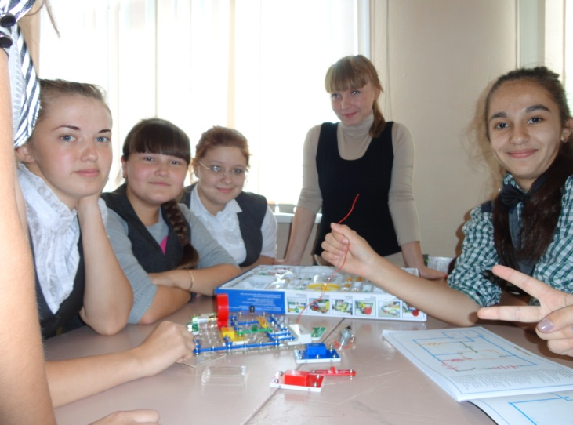
Итоговые занятия
Формы подведения итогов:
- тематическая игра в форме «Что? Где? Когда?»;
- участие в диспуте «Роль электричества в современном мире»;
итоговая практическая
работа в мастерских
техникума.

Slide 8
Примерные вопросы для диспута:
Почему электричество получило такое широкое распространение в современном обществе?
Как начиналась история электрического века?
Расскажите о вкладе русских и советских ученых в развитие электричества.
Какие профессии, связанные с электрическими явлениями, Вы знаете и в чем их особенности?
Какова роль электричества в жизни современного города?
Что Вы знаете о системе энергоснабжения?
Как обеспечить пожарную безопасность зданий и сооружений?
Как устроено радио? Как работают различные виды сигнализации?
Как работают различные виды сигнализации?
Какая профессия, связанная с электричеством, кажется Вам наиболее привлекательной и почему?

Slide 9
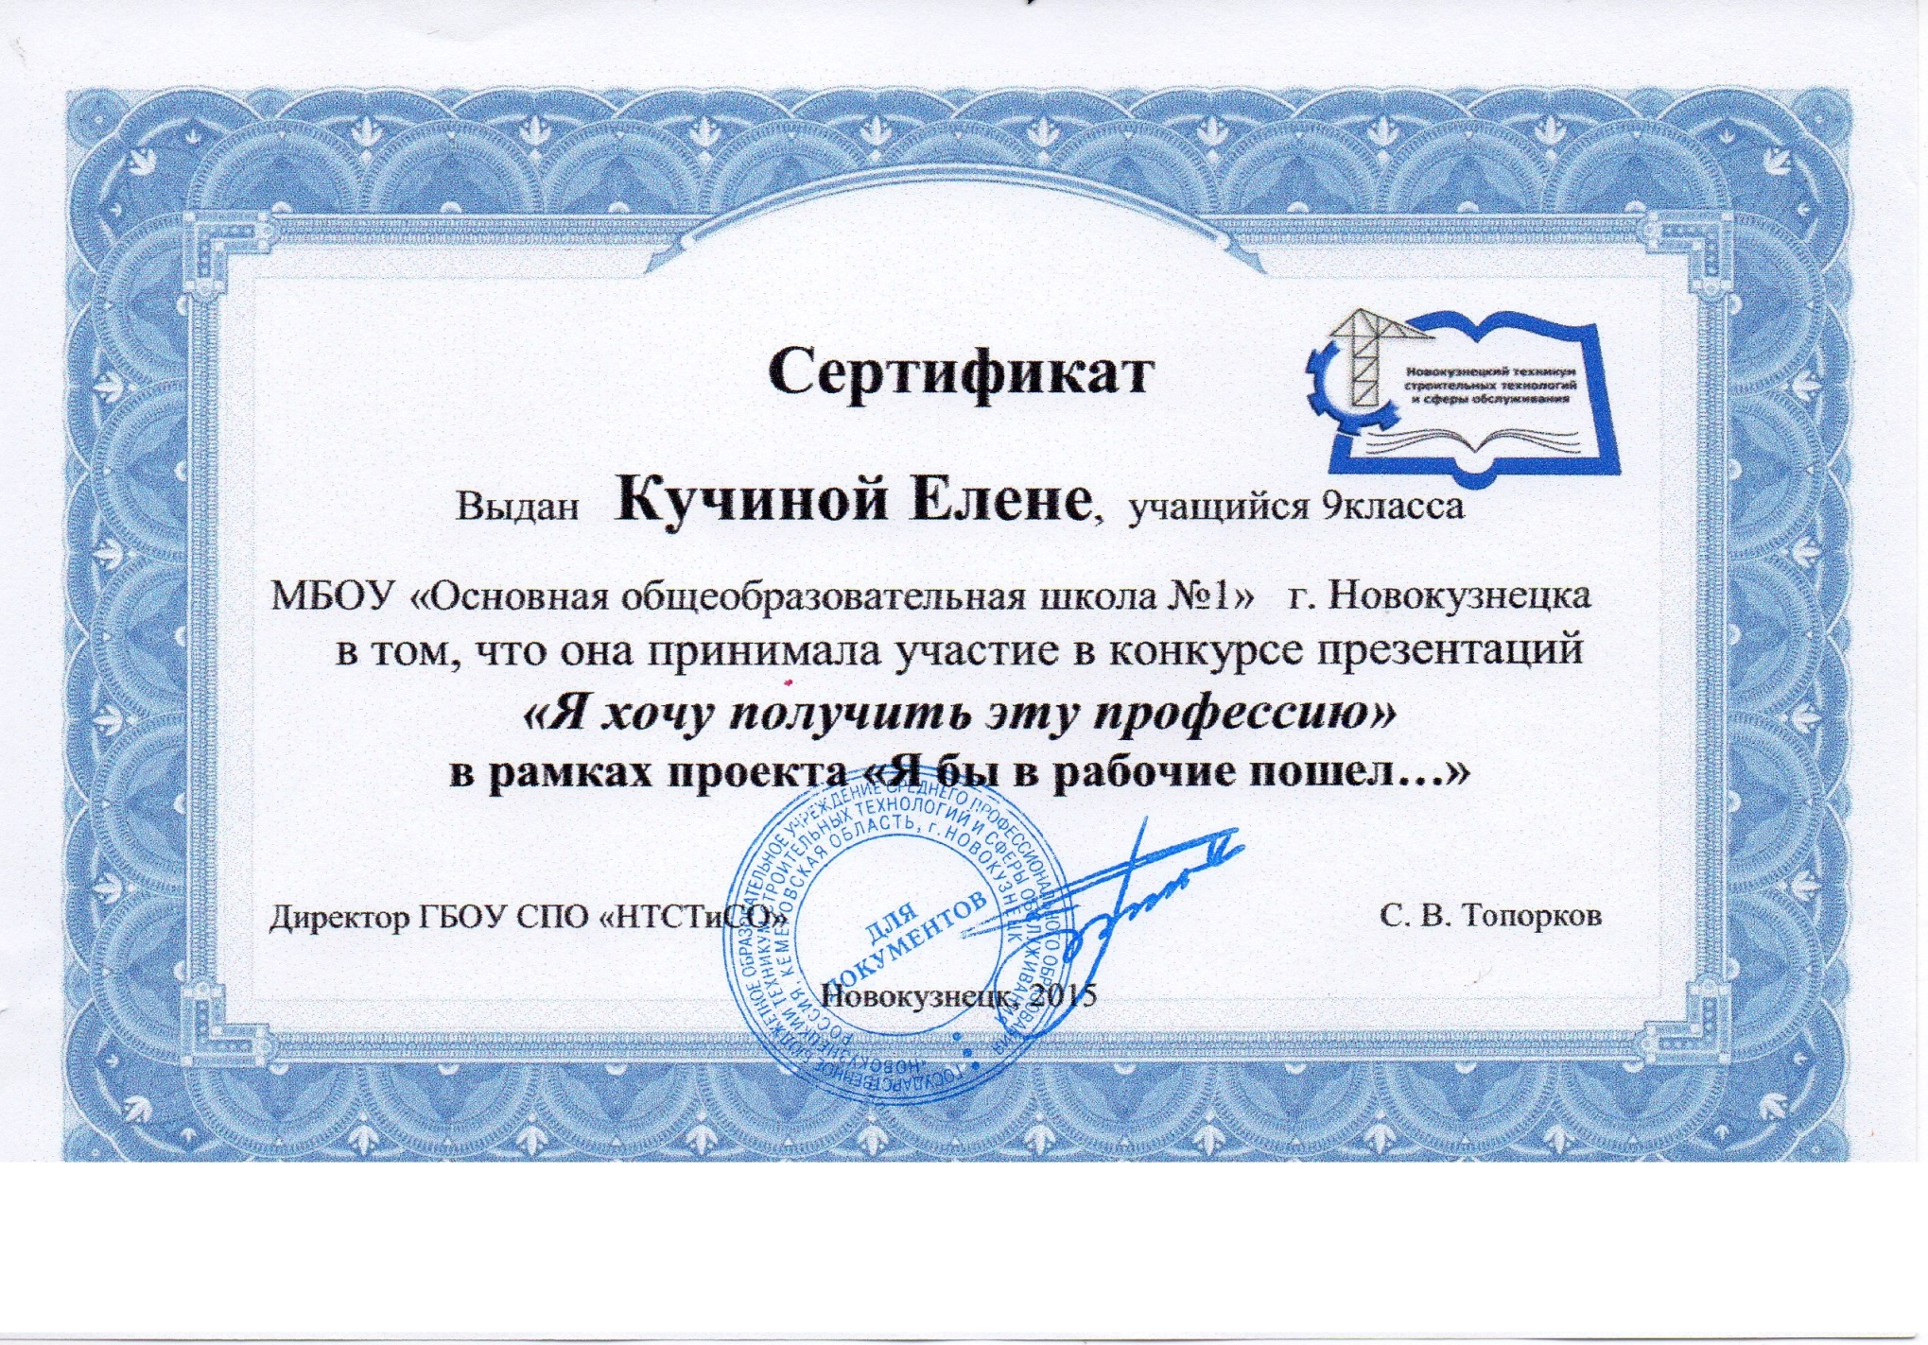

Slide 10
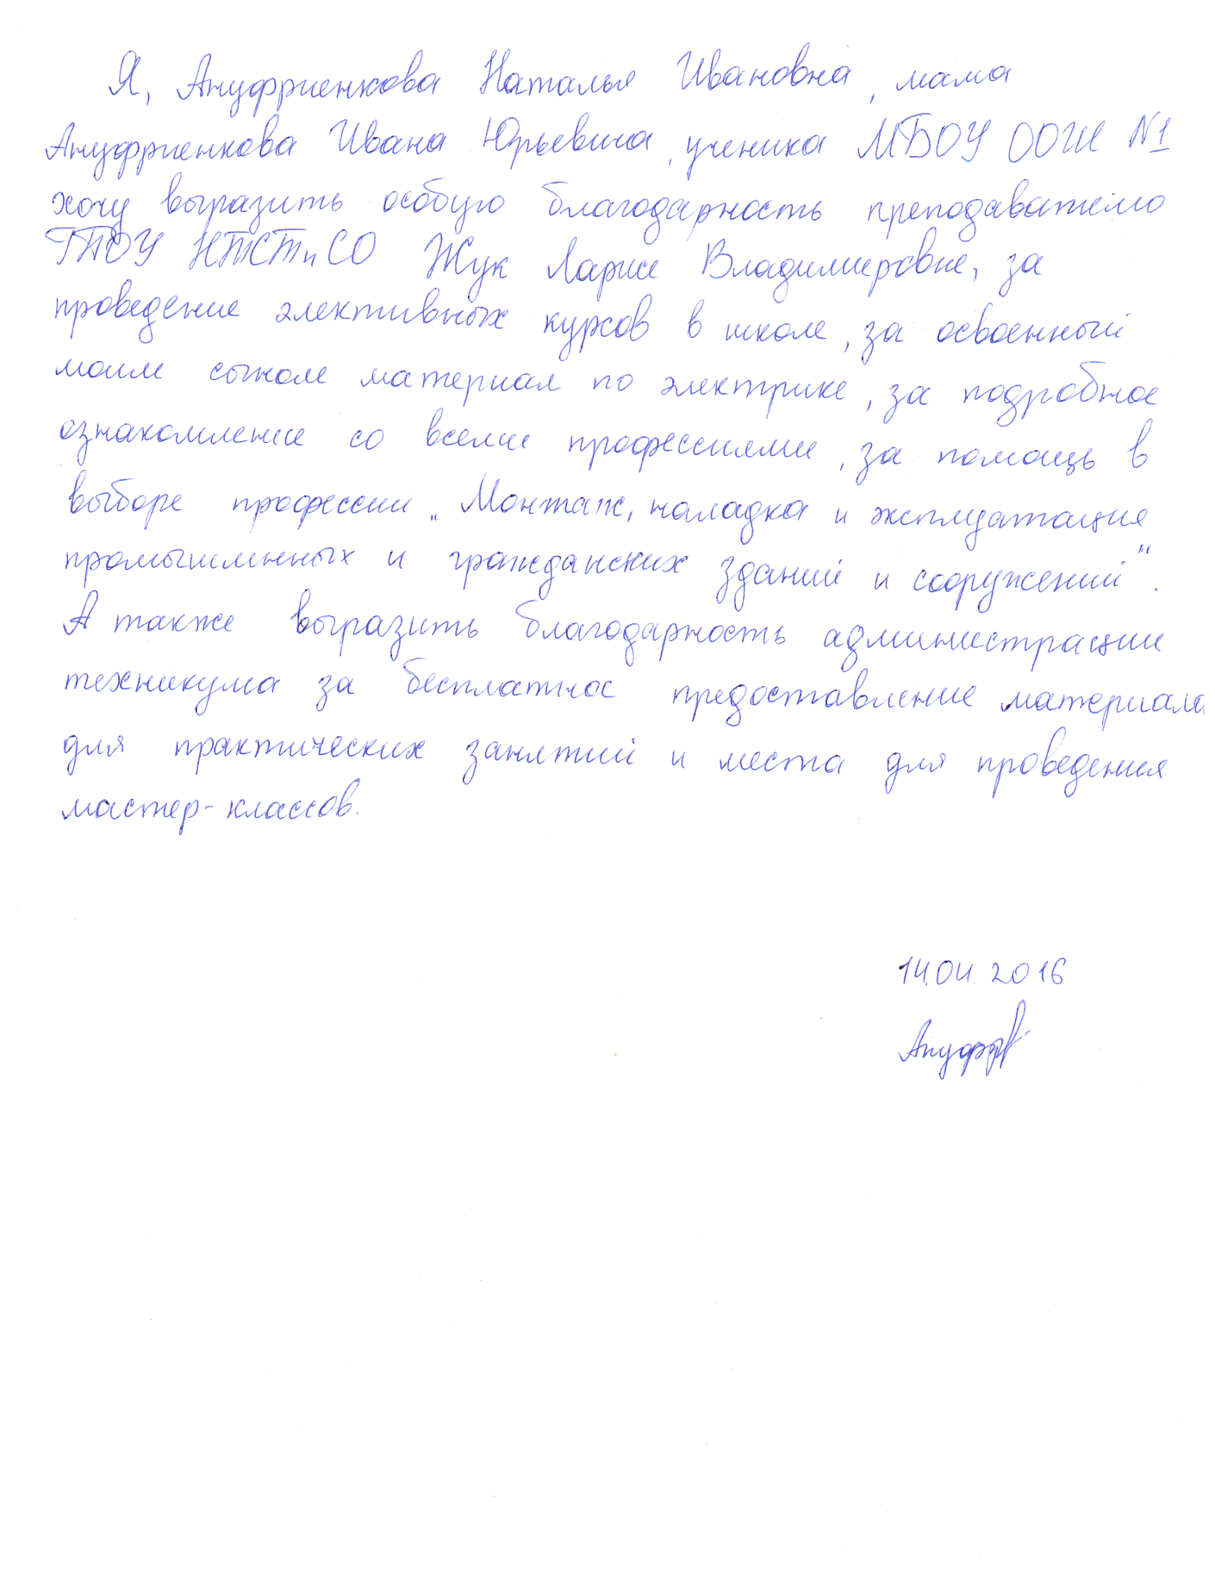

Slide 11
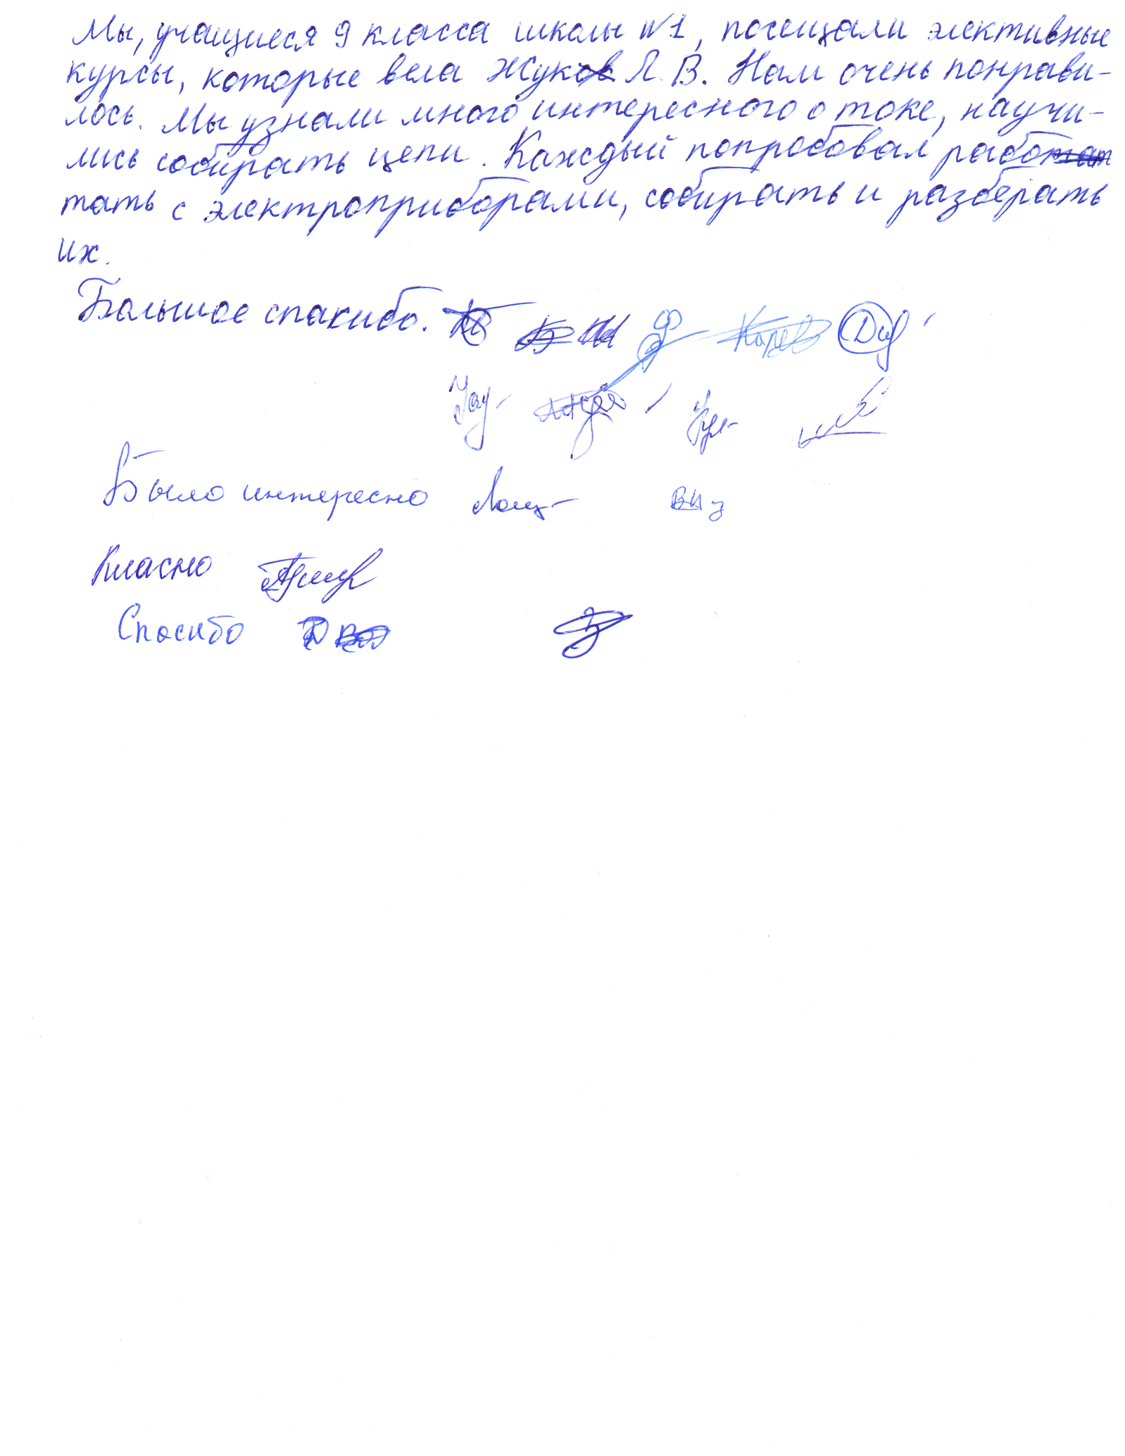

Slide 12
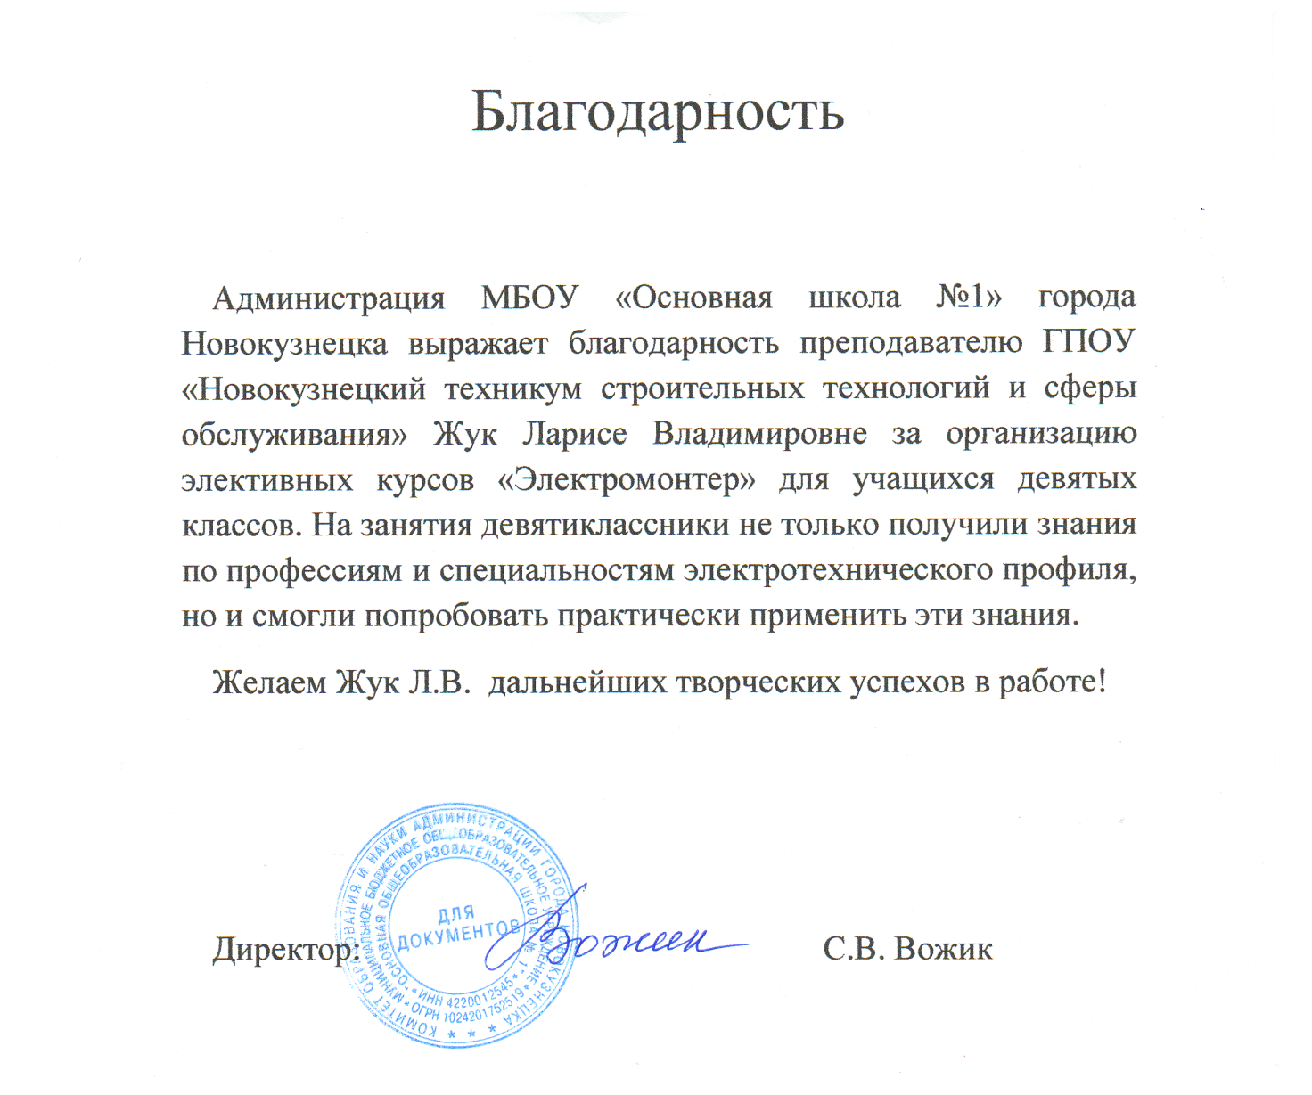

Slide 13
СПАСИБО ЗА ВНИМАНИЕ!

